Slide 1
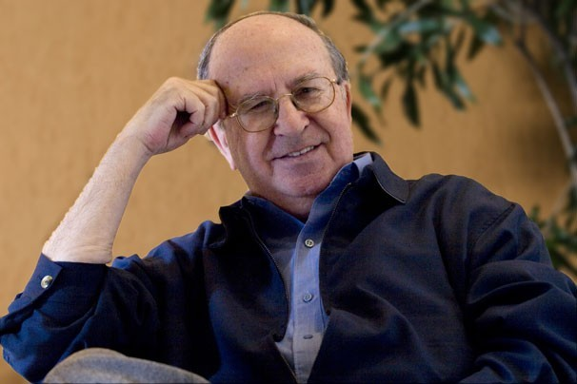
TEORIA DA COMUNICAÇÃO 2
Jesus Martin-Barbero

Slide 2

Dos Meios às Mediações
Os românticos abrem espaço para manifestações populares serem reconhecidas como cultura diferentemente dos classicistas, mas o fazem como observação do primitivo, do simplório, do ultrapassado, colocado num passado contrastante com a modernidade burguesa.
Por isso, fundamentam a dominação colonialista.
O pensamento de esquerda do século XIX vai romper com essa visão e tratar o povo como resultado da exclusão dos processos de dominação de classe.
Para os anarquistas, trata-se da massa dos deserdados que deve lutar para conquistar sua dignidade.
Para os marxistas, os meios de produção capitalista criam uma novidade que é a transformação do povo em proletariado internacional, possibilitando o salto qualitativo da luta de classes e definido pela oposição entre Capital e trabalho.

Slide 3
Críticas ao marxismo
O marxismo deixa de fora de sua discussão um popular não representado, como a mulher, o jovem, os aposentados.
Não se preocupa com espaços de repressão como a família, o hospital.
O marxismo pela por não reconhecer a pluralidade das matrizes culturais.
A ideia de uma sociedade de massa remonta ao século XIX, quando nasce o temor burguês em relação á violência da turba descontrolada.
De Tocqueville a Ortega y Gasset e Spengler, se desenvolve uma leitura que rebaixa as massas até a alienação, degeneração, descontrole,.
Conservadorismo da noção de massa

Slide 4
A teoria da sociedade de consumo
A teoria americana de Daniel Bell – “O fim da ideologia” inverte a posição e associa massa a democracia.
A sociedade de consumo e a crítica cultural elevam as massas a um individualismo positivo. O popular é incluído no debate cultural da cultura de massa como produtor e consumidor.
A revolução se dá pelo consumo e não mais pela tomada dos meios de produção. O que está mudando não é o eixo político-econômiico, mas o cultural, entendido como os códigos de conduta, dos estilos de vida.
A função mediadora cabe aos meios de comunicação e não mais aos AIE.
Os filmes e a publicidade transformam os modos de vestir e terminam transformando os aspectos morais mais profundos.
David Riesman descreve a passagem de uma era da produção para uma era do consumo.
Como a causa dessa mudança é a tecnologia, McLuhan dá um passo rumo do determinismo.
Essas teorias apagam o eixo econômico, pois, para consumir, é preciso trabalhar. Mas têm o mérito de pensar as pluralidades culturais circulando nos meios .

Slide 5
Mérito e fraqueza da Teoria Crítica
A Escola de Frankfurt transforma a cultura num espaço estratégico para pensar as contradições sociais.
Adorno, diferentemente de Benjamin, pensa o popular como negação da cultura, rebaixamento.
Barbero vai pensar o popular como uma força subversiva do subalterno inserido na cultura de massa.

Slide 6
O processo de enculturação
Houve um longo processo de enculturação para que surgisse o mundo do capitalismo
O Estado Nação criou sistemas de identidade que perseguiram outras matrizes culturais populares, como a noção de tempo circular religiosa e os saberes populares “superados” pela ciência.
Mas houve resistência na fase pré-industrial dos movimentos populares contra o monopólio pela determinação dos preços, visto que nos sistemas pré-capistalistas, havia negociação de preço entre comprador e vendedor.

Slide 7
Os recursos da enculturação
Um produto da enculturação foi o cordel (escrito, em estilo oral), já que era lido em voz alta para um público de analfabetos
Outro sistema importante foi a imagem religiosa que se desdobraria nos quadrinhos futuramente. Leitura para quem tem dificuldade em ler.
O teatro era proibido para os pobres na França até a Revolução. Ele começa com o melodrama, estórias cheias de emotividades acessíveis voltado para quem não sabe ler.
Desde 1690 os diálogos eram proibidos no teatro popular, o que estimulou uma cultura da pantomima e recursos como textos escritos em placas e músicas sentimentais cujas letras contam a história.
Truques e projeções de lanternas mágicas, números de acrobatasw antecipam o primeiro cinema.
A estrutura narrativa do melodrama se opõe ao romance pela falta de densidade da personagem. Suas personagens são tipos sem densidade. São o vilão, o herói, a vítima e o bufão. O melodrama não é para ser lido, mas para ser contado.

Slide 8
O papel da cultura na sociedade de massa
Na sociedade de massa, o povo deixa de ser reprimido de cima e passa a ser incluído no controle interno do Estado, no qual ele se encontra sob as mesmas regras do burguês, embora destituído da propriedade dos meios de produção.
O que direciona seu comportamento como opinião pública é a ideologia, para a qual a cultura de massa passa a ser forma de controle.
A cultura de massa nasce portanto da cultura popular e não de uma redução da cultura erudita.

Slide 9
A história da cultura de massa
O primeiro produto da cultura de massa é o folhetim.
O primeiro período do folhetim vai de 1836 a 1848, dominado pelo romantismo social, no qual o dualismo das classes sociais se resolve numa reforma.
O segundo período vai de 1848 a 1870, e as aventuras e intrigas substituem as preocupações sociais.
Por último, após a Comuna de Paris, o folhetim entra em decadência e assume a postura reacionária.
Com o folhetim, a literatura integra um sistema de leitores concomitantes. O autor é premido pela periodicidade do veículo e pelo sucesso editorial para ter retorno salarial.

Slide 10
Características
Por causa da dificuldade do público de massa em ler, o folhetim usava letras grandes, divisão do texto em pequenos fragmentos, instrumentos de estímulo à continuidade da leitura como o suspense, e facilitava o entendimento da mensagem.
Uma estética em continuidade com a ética, o que é um traço crucial da estética popular.
Pobres e ricos são as duas monstruosidades modernas.
O medo do pobre da violência da qual é´vítima e a esperança de vingança contra a maldade hipócrita da minoria.
A cultura de massa é anterior portanto aos meios de comunicação. Ela surge de uma mediação.
Para responder ao novo papel da cultura, de espaço de reconciliação de classes.

Slide 11
O trabalho de pesquisa
Barbero defende que a cultura popular sobrevive em certos momentos no interior da cultura de massa, disputando com ela a condição hegemônica.
Segundo ele, na esteira dos Estudos Culturais, a pesquisa deve tentar identificar esses momentos de resistência que formulam identidades peculiares.
A cultura deve ser vista como resultado de indústrias culturais distintas dentro das quais há expressões de questionamento típicos da cultura popular.
A música brasileira seria um polo exemplar de resistência da cultura afro.
O clamor do povo nas ruas em relação à mitificação de Tancredo Neves também seria uma voz de vontade de transformação.
Critica o dualismo em função das mestiçagens que nos constituem.

